Slide 1
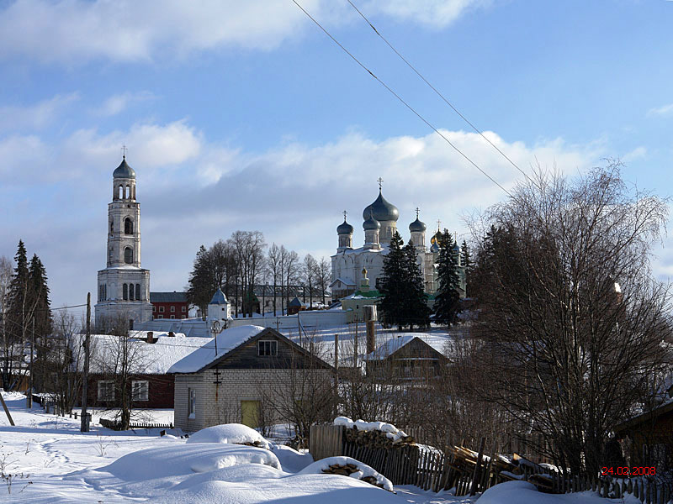
Авраамиево-Городецкий монастырь
Работу выполнила Парфенова Яна 8 класс

Slide 2
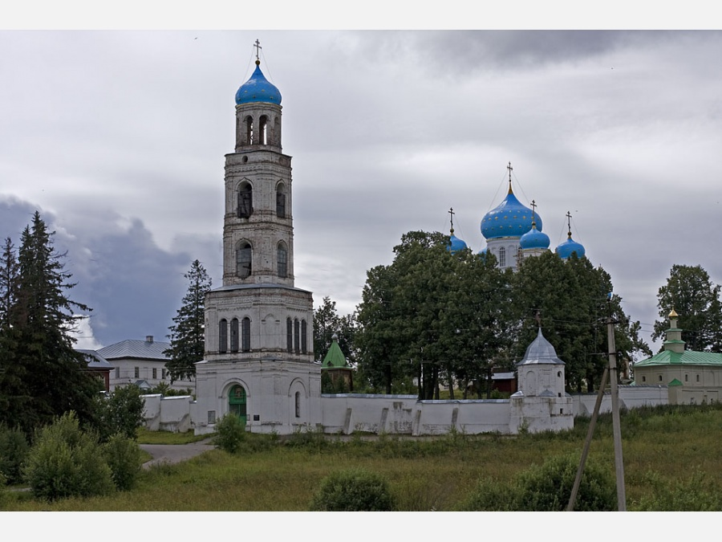
На берегу Чухломского озера, рядом с селом Ножкино находится Свято-Покровский Авраамиево-Городецкий мужской монастырь. Назать его достопремечательностью - сложно. Он живет своей жизнью, реставрируется, послушники сажают картошку. Вдоль берега, на деревьях, установлены пчелинные бортья для сбора меду. Внизу, около берега святой источник с купелью, куда, когда там купаются девушки, может потихоньку сбегаться местная молодежь подсматривать.

Slide 3
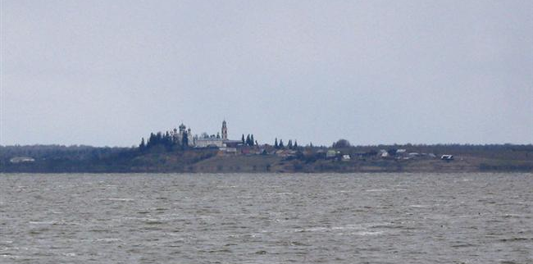
Согласно преданиям, преподобный Авраамий родился в Ростове Великом, его мирское имя и год рождения нам неизвестны. По сообщению его древнейшего жития, опубликованного незадолго до революции, первоначально преподобный Авраамий подвизался в Вознесенском Печерском монастыре вблизи Нижнего Новгорода, откуда перешел в Троице-Сергиев монастырь, где был пострижен в монашество преподобным Сергием. Проведя в обители в радонежских лесах несколько лет, преподобный Авраамий, как говорится в его житии, «по мнозех же трудах и пощении... восхотя конечного безмолвия и просяще на то благословения руководца своего, святого отца Сергия». Преподобный Сергий, «видев успех и тщание его <...> благослови блаженного Авраамия идти в пустыню». В поисках места для уединения преподобный Авраамий ушел из Троице-Сергиева монастыря в костромские пределы, в тогдашнее Галичское княжество. В житии сказано, что «Богом водим» преподобный «прииде к озеру Галичскому». С этого времени начинается служение святого на костромской земле. Уединенно живущий на берегу Галичского озера подвижник, как магнитом, притягивает к себе людей, и мирян, и иноков. Вскоре происходит чудесное явление преподобному иконы Божией Матери «Умиление» (позднее Авраамия на образах будут всегда изображать с этой небольшой иконой в руках). На протяжении не скольких десятилетий преподобный Авраамий последовательно основывает в галичско-чухломском крае четыре монастыря, посвященных Божией Матери.

Slide 4
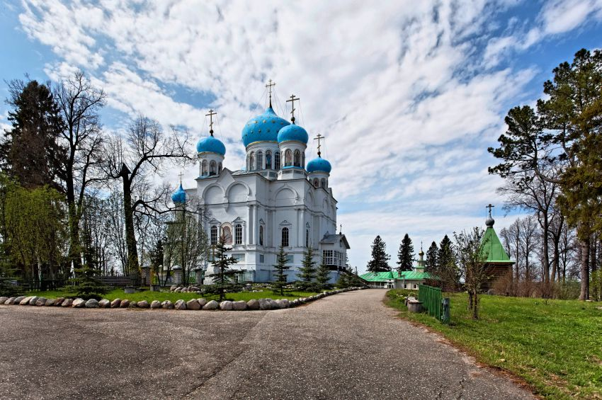
Монастырь основан в XIV веке преподобным Авраамием Чухломским, учеником Сергия Радонежского (уже после того, как им же был основан Успенский монастырь наГаличском озере). Уже при жизни преподобного Авраамия была возведена деревянная Покровская церковь, а число насельников превысило сотню человек. Незадолго до кончины (1375 год) святой Авраамий удалился из монастыря в уединённый скит вблизи обители

Slide 5
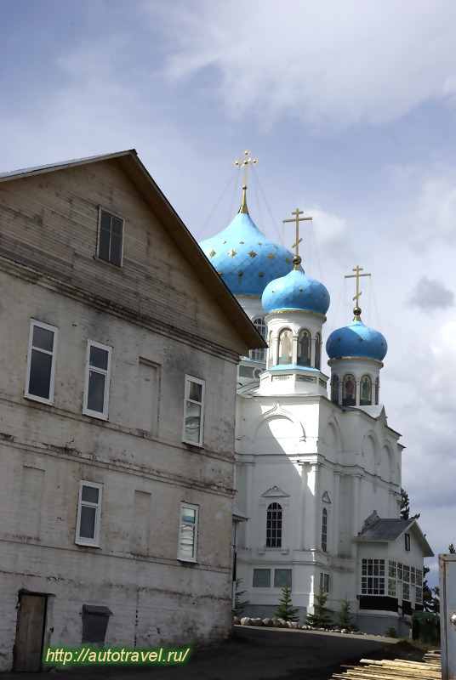
Каменное строительство в обители началось в начале XVII века. В 1608 году «по вере и обещанию» царя Василия Ивановича Шуйского и по благословению патриарха Гермогена был заложен каменный храм в честь Покрова Пресвятой Богородицы. Однако после свержения Василия Шуйского строительство приостановилось и было завершено лишь к 1631 году. Храм являлся первым каменным храмом в северной части Костромского края. Под спудом храма находились мощи преподобного Авраамия.
В конце 1640-х годов каменное строительство продолжилось. До конца XVII века были построены каменные Святые врата с надвратной церковью и двухэтажный трёхшатровый храм Рождества Христова. В конце XVII века по указу Петра I один из колоколов с колокольни Покровского собора был снят и отправлен в Москву на Пушечный двор. Долгое время монастырь пребывал в упадке. В 1848 году была разобрана колокольня Покровского собора

Slide 6
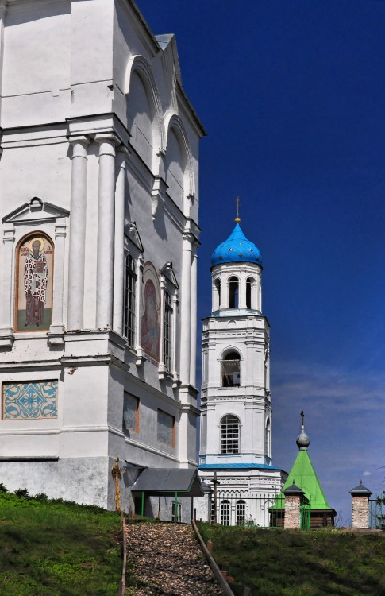
В 1857 году на месте Ильинского придела Покровского храма началось строительство нового собора в честь иконы Божией Матери «Умиление». Пятиглавый четырёхстолпный собор был построен на основе образцового проекта К. А. тона и освящён в 1867 году.
Вскоре после освящения нового собора был разобран трёхшатровый храм Рождества Христова. В 1870-х гг. была построена пятиярусная колокольня по образцу колокольни Симаноке монастыря в Москве (также проект К.А. Тона). Как и в случае с собором, первоначальный проект был упрощён.
В 1808 году в монастыре была установлена серебряно-медная рака над мощами преподобного Авраамия. В 1895 году на средства чухломских крестьян-отходников (питерщиков) была изготовлена новая рака из серебра, представлявшая собой памятник ювелирного искусства того времени.
Над колодцем, выкопанным преподобным Авраамием, стояла деревянная часовня, ежегодно к этому месту совершался многолюдный крестный ход из монастыря.

Slide 7
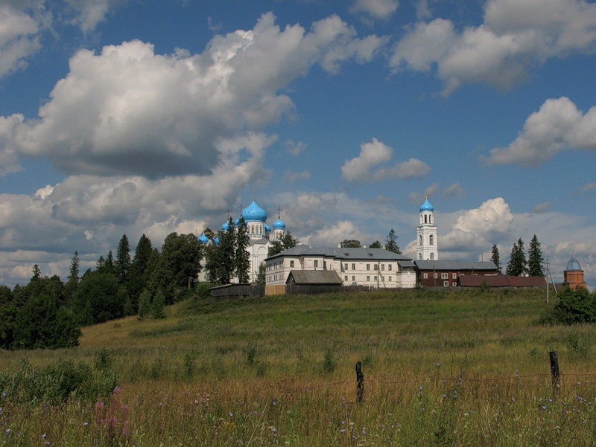
Начиная с первой половины XV века в монастырь делали вклады галичские, а затем и московские князья, местные дворяне жертвовали обители «на помин души» свои вотчины и угодья. К середине XV века монастырю принадлежали соляная варница и доли в нескольких варницах в Соли Галицкой (Солигаличе). В 1450 году эти варницы были освобождены от всех пошлин. Во второй половине XV века Иван III дал монастырю исключительное право на рыбную ловлю в реках Вёксе, Святице, Соне и Мокше. К 1622 году на территории современных Чухломского, Галичского и Солигаличского районов монастырю принадлежали 1 погост, 2 сельца, 29 деревень, 3 починка и 7 пустошей, а также монастырь имел своё подворье на посаде в Галиче.
В 1764 году в результате реформы Екатерины II монастырь был выведен за штат и лишён всех вотчин.
С начала XIX века особый размах приобрели Авраамиевские ярмарки, приуроченные к престольным праздникам монастыря и проходившие у её стен. Проводились 4 ярмарки, три из них – в июле, одна – в октябре.

Slide 8
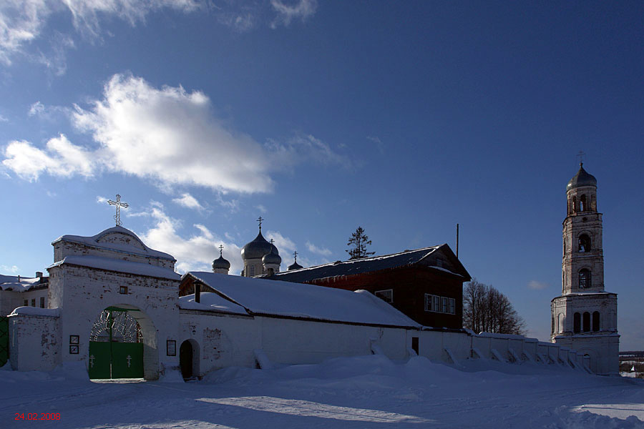
К 1912 году монастырь имел 337 десятин земли, в нём было три храма. В число святынь обители входили:
Мощи преподобного Авраамия;
почитаемая чудотворной икона Божией Матери «Умиление», называемая Галичской или Чухломской;
местночтимая икона преподобного Авраамия;
Вериги преподобного Аврамия.
В монастыре находились могилы княжны Елены Владимировны Долгорукой и представителей старинных родовЛермонтовых и Мамаевых
В начале XX века монастырь обладал развитым хозяйством, в котором использовались новейшие сельскохозяйственные машины, применялись лучшие сорта семян и удобрения.

Slide 9
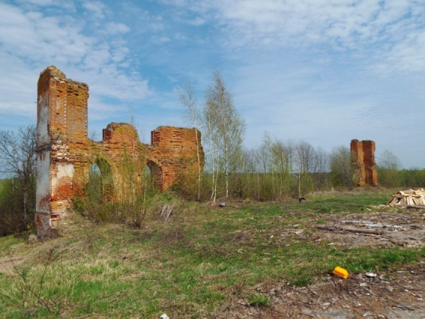
В 1919 году обитель была лишена права юридического лица, однако архимандриту Серапиону с братией удалось зарегистрироваться как приходской общине. Весной 1922 года у монастыря были конфискованы ценности, в том числе серебряная рака с гробницы преподобного Авраамия. По причине конфискации имущества монастыря Чухломской уезд вышел на первое место в Костромской губернии по количеству изъятого церковного серебра, уступив только Костроме.
В середине 1920-х гг. в монастырские здания из Чухломы был перемещён детский дом. Это послужило поводом для окончательного закрытия монастыря в 1928 году, так как он, по мнению властей, отрицательно влиял на души детей. В середине 30-х годов братия была расстреляна.
После закрытия часть имущества монастыря была передана детскому дому (закрыт в 1930-е годы), часть – чухломскому и судайскому клубам. Часовня была передана на постройку одной из крестьянок. Предполагалось разместить на территории обители дом отдыха для рабочих и служащих Чухломского и Солигаличского уездов.
В 1930-е годы в храмовых зданиях монастыря разместилось зернохранилище, в 1935 году – Жаровская машинно-тракторная станция (закрыта в 1950-х гг.). В конце 1950-х годов в бывшем корпусе келий была размещена Жаровская семилетняя школа.
В начале 1970-х годов в монастыре проводились консервационно-восстановительные работы. В 1975 году они были прекращены, а Жаровская школа выведена с территории монастыря.

Slide 10
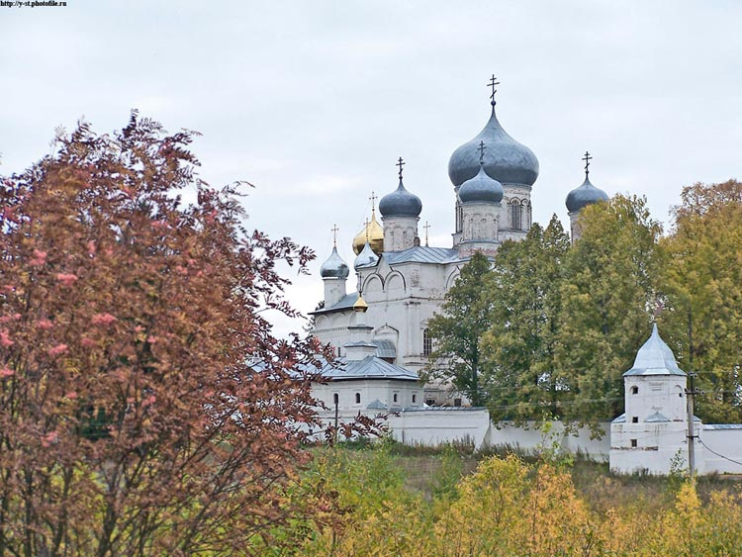

Slide 11
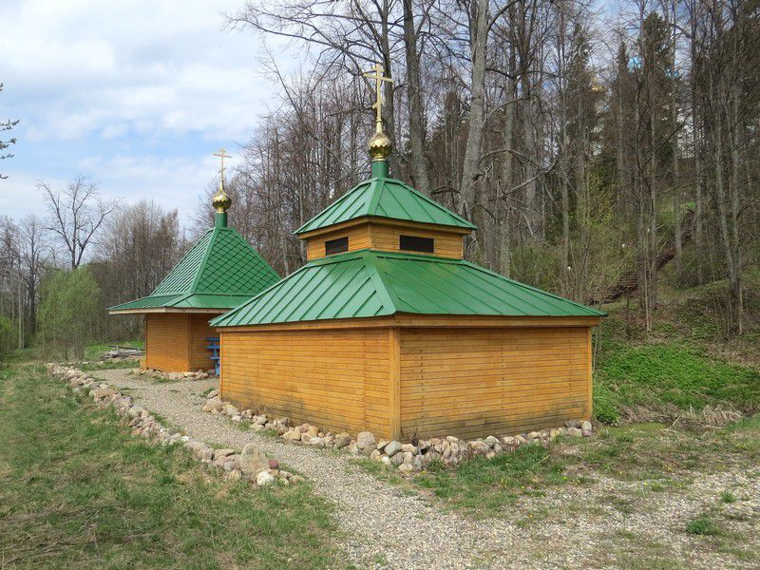
Святой источник (в 100 м к югу от монастыря). На переднем плане купальня, далее - сень над источником

Slide 12
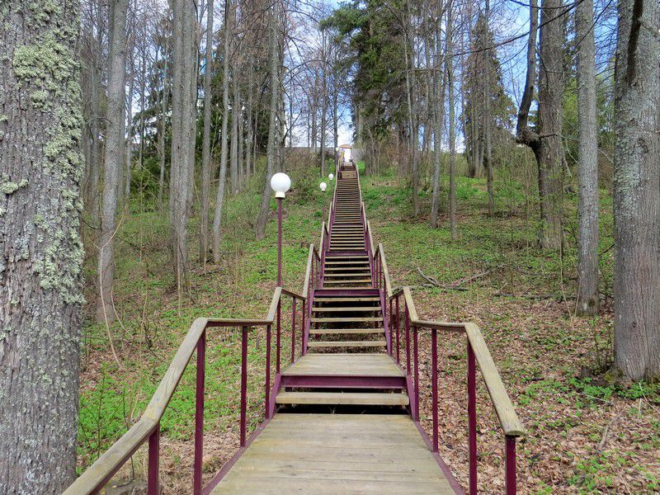
Лестница, ведущая к источнику

Slide 13
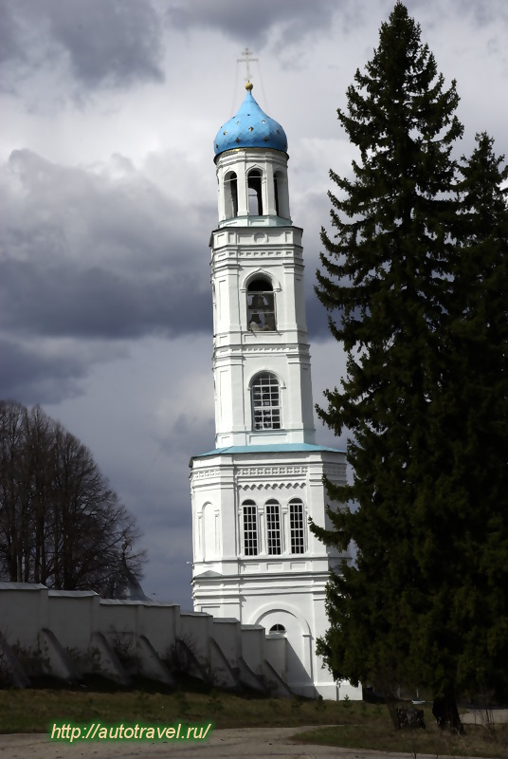
Восстановление монастыря
1 августа 1990 года на территории монастыря был совершён молебен и заупокойная лития по почившей братии, у мощей преподобного Авраамия было пропето величание ему. В июне 1991 года начались восстановительные работы.
В 1992 году был восстановлен Никольский надвратный храм. Весной 1993 года был найден и расчищен колодец, выкопанный преподобным Авраамием. Осенью 1993 года был установлен и освящён крест на колокольне. Летом 1994 года был освящён собор в честь иконы Божией Матери «Умиление», в 1996 году были освящены все три его престола. В 1997 году на территории монастыря была возведена часовня в память о 400-летии со дня рождения основателя русской ветви рода Лермонтовых Джорджа (Георгия) Лермонта, похороненного на территории монастыря.

Slide 14
Авторы фотографий:
oldboy Снято: 11 мая 2014
Маресев Юрий
29 июля 2009
Илья Смирнов
24 февраля 2008
Илья Смирнов
24 февраля 2008 http://kostroma.ru/god/monastyri/gorodekii/index.aspxhttps://ru.
wikipedia.org/wiki http://palomniki.su/countries/ru/g25/chukhloma/avraamievo-gorodetsky-monastery.htm

